Slide 1

LICENCIRANJE KLUBOVA za 2026./27.
UEFA / UWCC / HNL / Prva NL / Druga NL / Prva HNLŽ
Radionica o licenciranju i financijskoj održivosti klubova - Zagreb, 20. siječanj 2026., hotel Novotel
Amra Peternel, zamjenica voditeljice Odjela za licenciranje klubova HNS

Slide 2
OSVRT NA 22. SREDIŠNJI POSTUPAK
PRVOSTUPANJSKI POSTUPAK - IZDANE LICENCE: 40
9 UEFA
2 UEFA ŽENSKA NATJECANJA
9 HNL
12 PRVA NL
8 DRUGA NL
PRVOSTUPANJSKI POSTUPAK
- obrađeno 59 Molbi za licencu
ŽALBENI POSTUPAK
- obrađeno 22 + 6 žalbi
Ukupno u cijelom postupku 2025./26. obrađeno cca
60.000 dokumenata
ŽALBENI POSTUPAK - IZDANE LICENCE: 18
2 UEFA ŽENSKA NATJECANJA
3 HNL
3 PRVA NL
10 DRUGA NL
ODBIJENE LICENCE: 8

Slide 3
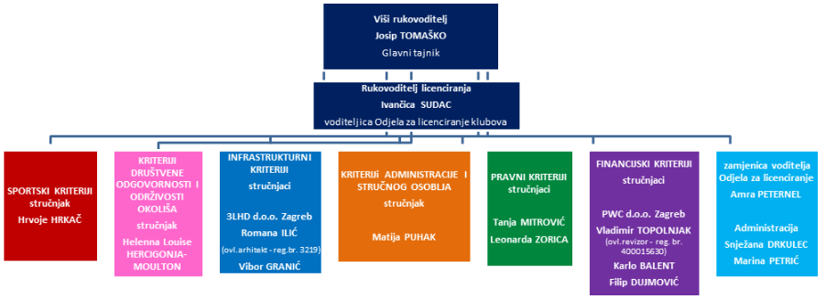
ODJEL ZA LICENCIRANJE KLUBOVA

Slide 4
TIJELA ZA LICENCIRANJE
KOMISIJA ZA LICENCIRANJE – 1. stupanj
Ivan KOŠUTIĆ – predsjednik
Ivan MARKOVIĆ – dopredsjednik
Ružica BAJRIĆ – član
Miroslav MARKOVIĆ – član
Igor MEZNARIĆ – član
ŽALBENO TIJELO ZA LICENCIRANJE – 2. stupanj
Tomislav GNJIDIĆ – predsjednik
Boris KUBLA – dopredsjednik
Zdravko KRIZMANIĆ – član
Adrijan ČADA – član
Ivana MATOVINA - član

Slide 5
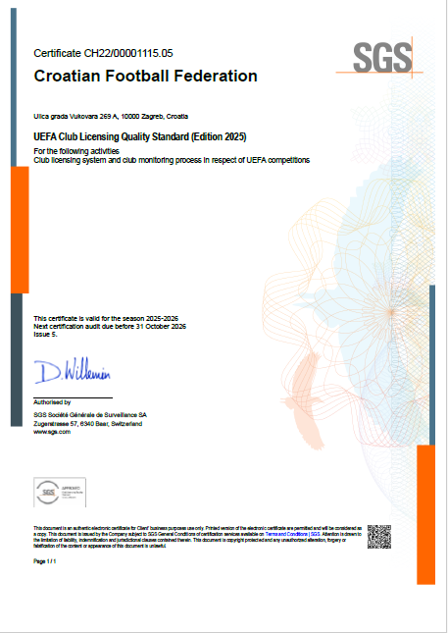

STANDARD KVALITETE LICENCIRANJA KLUBOVA
21.10.2025. Godišnji audit SGS:
Zaključak:
„Excellent data analysis in place and used as reference for many other purposes”
„Izvrsna analiza podataka postavljena da služi kao referenca za mnoge druge svrhe”

Slide 6





PRAVILNIK O LICENCIRANJU I FINACIJSKOJ ODRŽIVOSTI KLUBOVA HNS – studeni 2025. (Glasnik br. 50 od 10.12.2025. )
Pravna osnova za izmjene i dopune:
- UEFA Pravilnik o licenciranju i financijskoj održivosti klubova i (izdanje rujan, 2025.)
- UEFA Pravilnik o stadionskoj infrastrukturi (izdanje lipanj, 2025.)
2025
2025
2025
2025
2024
2025

Slide 7
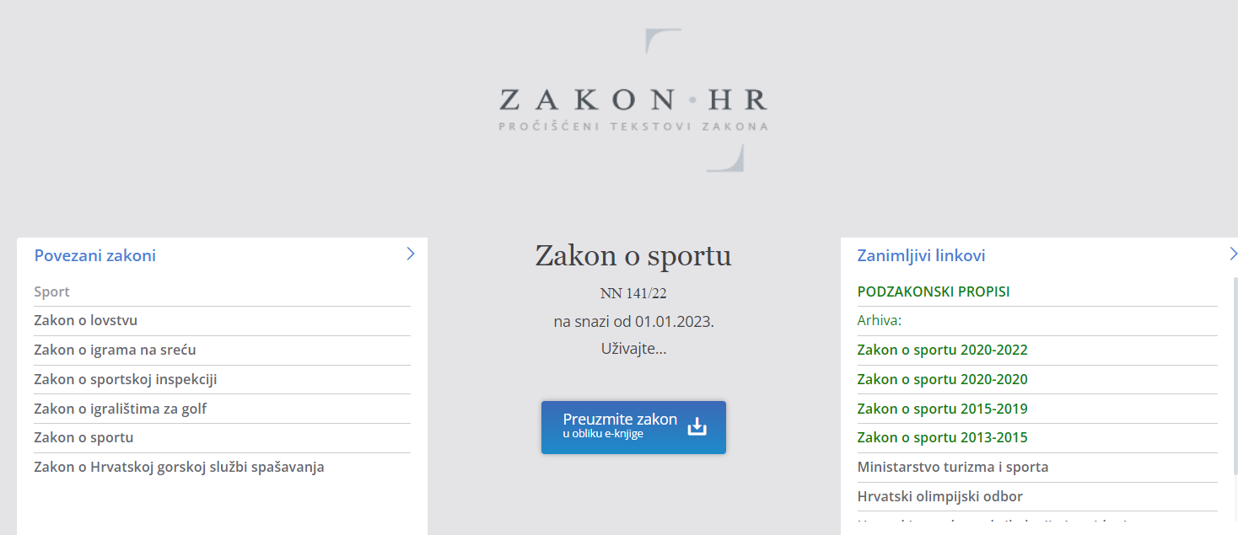
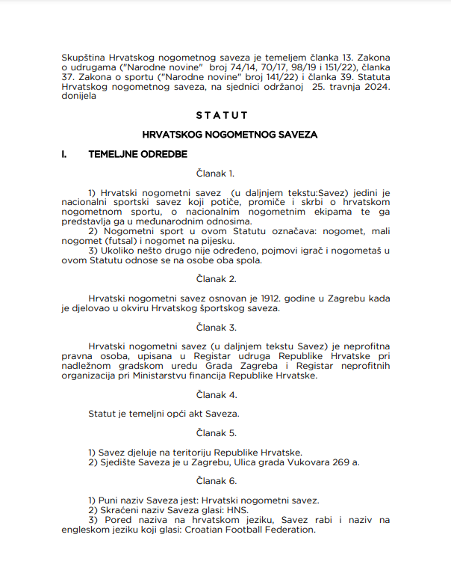
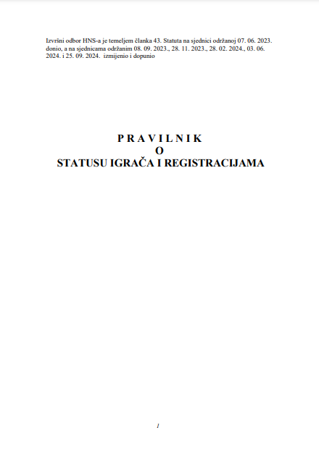
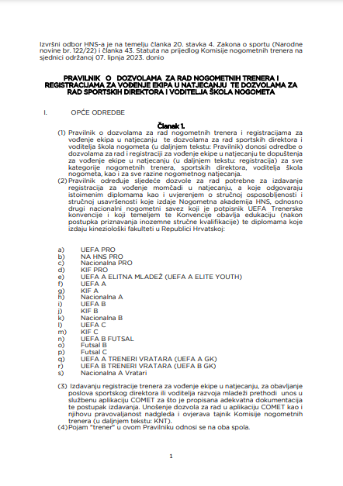
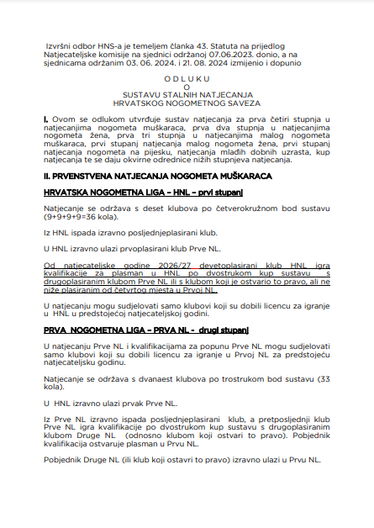
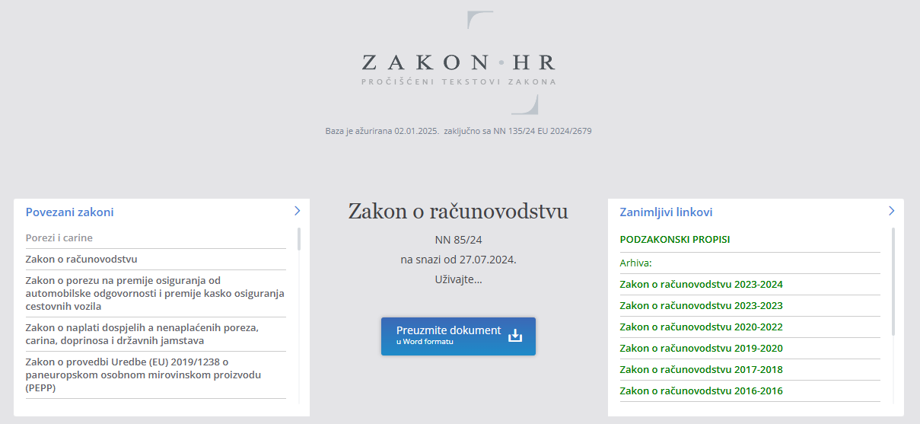
PRAVILNIK O LICENCIRANJU I FINACIJSKOJ ODRŽIVOSTI KLUBOVA HNS – studeni 2025. (Glasnik br. 50 od 10.12.2025. )
Pravna osnova za izmjene i dopune:
- Propisi Saveza, Zakon o sportu RH (1.1.2023.), drugi relevantni zakoni RH
2024
2024
2023
2023
2024
2024

Slide 8
PRAVILNIK O LICENCIRANJU I FINACIJSKOJ ODRŽIVOSTI KLUBOVA – studeni 2025. (Glasnik br. 50 od 10.12.2025. )
Izmjene i dopune Pravilnika: Pregled značajnih izmjena i dopuna_Pravilnika o licenciranju i financijskoj održivosti klubova HNS_studeni 2025
Po prvi put – Licence za Prvu HNLŽ
Prethodna verzija Pravilnika sadržavala je kriterije i rokove za Licencu za Prvu HNLŽ, a primjena istih provodit će se tijekom licencirane 2025./26. godine za natjecateljsku 2026./27. godinu.
Kriteriji za Prvu HNLŽ temelje se na Odluci o kriterijima za Prvu HNLŽ od natj. 2025./26. g (od 21.08.2024.) – članak 16. st. 7 i članak 35 st. 3 Pravilnika

Slide 9
PRAVILNIK O LICENCIRANJU I FINACIJSKOJ ODRŽIVOSTI KLUBOVA – studeni 2025. (Glasnik br. 50 od 10.12.2025. )
Izmjene i dopune Pravilnika: Pregled značajnih izmjena i dopuna_Pravilnika o licenciranju i financijskoj održivosti klubova HNS_studeni 2025
Članak 4. Stavak 3:
Kriteriji označeni stupnjem "B" su obvezni. Međutim, ukoliko tražitelj licence ne ispunjava neki od kriterija stupnja „B“ Tijela za licenciranje izdat će mu licencu, ali će mu izreći kaznu ukora ili novčanu kaznu, temeljem odredbi ovog Pravilnika i Disciplinskog pravilnika HNS-a. Kažnjeni klub ima pravo na žalbu, a koji je postupak definiran odredbama ovog Pravilnika. U slučaju da primatelj licence zbog sportskog rezultata ne sudjeluje u natjecanju za koje mu je izdana licenca i određena mu je kazna zbog neispunjavanja kriterija stupnja „B“ za tu licencu, ukinut će se odluka o kazni te će mu se izreći kazna sukladno stupnju natjecanja u kojem će se natjecati.

Slide 10
PRAVILNIK O LICENCIRANJU I FINACIJSKOJ ODRŽIVOSTI KLUBOVA – studeni 2025. (Glasnik br. 50 od 10.12.2025. )
Izmjene i dopune Pravilnika: Pregled značajnih izmjena i dopuna_Pravilnika o licenciranju i financijskoj održivosti klubova HNS_studeni 2025
D.01 – STRATEGIJA DRUŠTVENE ODGOVORNOSTI I ODRŽIVOSTI OKOLIŠA - Licencu za Prvu NL*
A.17 - ČASNIK ZA VEZU S NAVIJAČIMA - Licencu za Prvu NL*
F.04 – PRAVILO ‘NETO KAPITAL’ – Licenca za Drugu NL
* uvjet da bi klub – potencijalni korisnik UEFA-ine solidarne sheme mogao steći pravo na ova sredstva
C
B

Slide 11
PRAVILNIK O LICENCIRANJU I FINACIJSKOJ ODRŽIVOSTI KLUBOVA – studeni 2025. (Glasnik br. 50 od 10.12.2025. )
Izmjene i dopune Pravilnika: Pregled značajnih izmjena i dopuna_Pravilnika o licenciranju i financijskoj održivosti klubova HNS_studeni 2025
INFRASTRUKTURNI Kriteriji
I.01 – Vlasništvo / Pravo korištenja I.33 – Reklamni panoi
I.05 – Kontrolna prostorija I.34 – Područje za zagrijavanje
I.10 – Sustav rezervnog napajanja rasvjete I.35 – Svlačionice za odigravanje utakmica
I.15 – VIP gledališno područje I.41 – Objekti za predstavnike medija
I.22 – Sanitarni objekti I.43 – Prostorija za press konferencije
I.24 – Gledatelji s invaliditetom I.45 – Televizijske i radio komentatorske pozicije
I.28 – Travnati rub I.46 – Pozicije televizijskih kamera
I.29 – Umjetna trava I.47 – Televizijski studiji
I.31 – Klupe - zaštitne kabine I.49 – Područje za televizijske kamione
I.32 – Vrata i rezervna vrata I.56 - Parking

Slide 12


PRAVILNIK O LICENCIRANJU I FINACIJSKOJ ODRŽIVOSTI KLUBOVA – studeni 2025. (Glasnik br. 50 od 10.12.2025. )
Izmjene i dopune Pravilnika: Pregled značajnih izmjena i dopuna_Pravilnika o licenciranju i financijskoj održivosti klubova HNS_studeni 2025
PRAVNI Kriteriji

Slide 13

PRAVILNIK O LICENCIRANJU I FINACIJSKOJ ODRŽIVOSTI KLUBOVA – studeni 2025. (Glasnik br. 50 od 10.12.2025. )
Izmjene i dopune Pravilnika: Pregled značajnih izmjena i dopuna_Pravilnika o licenciranju i financijskoj održivosti klubova HNS_studeni 2025
FINANCIJSKI Kriteriji
F.01 – dodan ili kod opisa opsega izvještavanja
F.02 – obvezni revidirani GFI za Licencu za UEFA-ina ženska klupska natjecanja
F.04 – Pravilo ,Neto kapital’ – za Drugu NL – kriterij stupnja B

Slide 14
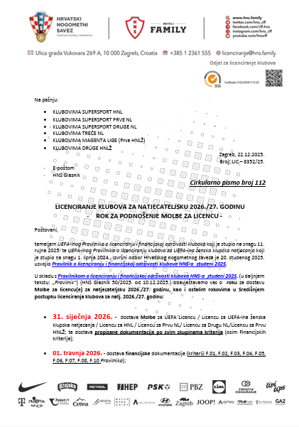
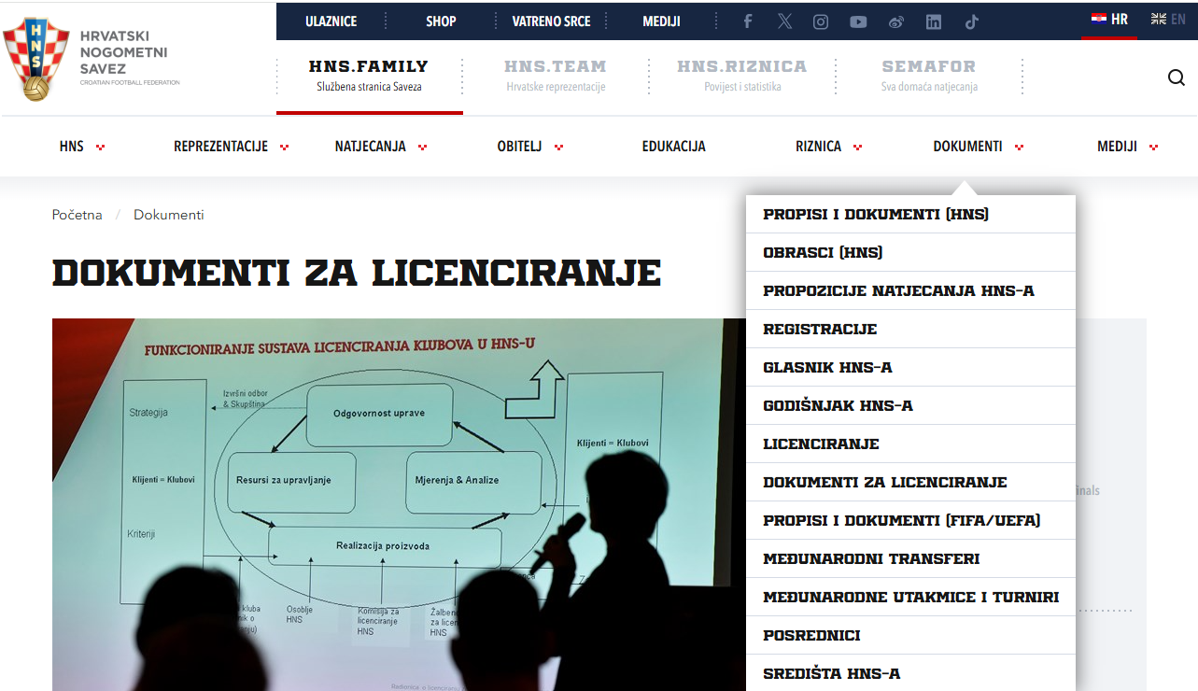
Dokumenti – obrasci - objašnjenja
Cirkularno pismo br. 112 od 22.12.2025.
- poziv na podnošenje molbe za licence
za natj.2026./27. g. i propisane dokumentacije
Pravilnik o licenciranju i financijskoj
održivosti klubova HNS-a
WEB: https://hns.family/dokumenti/dokumenti-za-licenciranje/
Sažetak izmjena i dopuna Pravilnika HNS-a
obvezni obrasci
pojašnjenja
prateći dokumenti
1
2
3

Slide 15
Licenciranje za natj. 2026./27. g.
Postupak licenciranja klubova provodit će se po UEFA Standardu kvalitete licenciranja klubova – izdanje 2025.
Dokazivanje ispunjenja kriterija: elektroničku dokumentaciju tražitelj/primatelj licence učitava prema uputama Odjela za licenciranje putem poveznice KLUB - DOKUMENTACIJA TRAŽITELJA DAVATELJU LICENCE
Ocjena ispunjenja kriterija: LISTE PROVJERE s ocjenama i komentarima stručnjaka i ROKOVIMA za dostavu dodatnih informacija/dokumentacije !!!
Rokovi: Pravilnik o licenciranju i financijskoj održivosti klubova, Dodatak I. : Raspored Središnjeg postupka licenciranja klubova

Slide 16

ROKOVI
Središnji postupak licenciranja za 2026./27.
31.01.2026. dostava Molbe za licencu i propisane dokumentacije (osim Financijskih kriterija)
veljača/ožujak pregled infrastrukture (stadioni/tereni za treniranje)
10.03.2026. unos ažuriranih informacija za „zahtjevi stabilnosti” za 2025.g. (revidirani izvještaji) u UEFA CL/FS IT Rješenje (samo klubovi sudionici UEFA klupskih natjecanja 2025./26)
10.03.2026. unos minimalnih pravnih i informacija o vlasništvu u UEFA CL/FS IT Rješenje (samo klubovi HNL-a)
01.04.2026. dostava financijske dokumentacije i informacija (kriteriji F.01, F.02, F.03, F.04, F.05, F.06, F.07, F.08 i F.10)
(obveze dospjele do 28.veljače 2026.: dokazi o plaćanju i sporazumi o odgodi plaćanja do 31.03.2026.)
17.04.2026. pisana očitovanja uprave – F.09 (UEFA, UEFA WCC, HNL i Prva NL s procjenom revizora; te Druga NL i Prva HNLŽ )
17.04.2026. klubovi HNL 2025./26.: unos ažuriranih informacija iz revidiranih financijskih izvještaja za 2025. g. u UEFA CL/FS IT Rješenje

Slide 17
ROKOVI
Središnji postupak licenciranja za 2026./27.
27.04.2026. odluke o licencama (1. stupanj)
11.05.2026. rok za žalbu na odluku Komisije za licenciranje
27.05.2026. odluke o žalbama (2. stupanj)
29.05.2026. dostava popisa licenciranih klubova UEFA-i i Izvršnom odboru HNS-a

Slide 18
Primatelji licence - obveze
Licencirana natjecateljska 2026./27. godina
UEFA Financijski nadzor (Poglavlje III.) & HNS nadzor: za F.12 ažurirati F.05, F.06, F.07, F.08 i F.10
(samo klubovi sudionici 2026/27. UCL/UEL/UECL) (Licenca za HNL, Prvu NL i Drugu NL)
30.06./15.07.2026.
30.09./15.10.2026.
31.12.26./15.01.27.
Ažurirane buduće financijske informacije F.11 I F.12
UEFA-in Financijski nadzor (sudionici UCL; UEL; UECL) - informacije za ispunjenje:
Zahtjeva solventnosti (bez dospjelih obveza) – svi
Zahtjeva stabilnosti tzv. pravilo ‘zarada od nogometa’ (slično kao „točka pokrića) – samo klubovi s troškovima svih zaposlenika ≥ 5 mil. €
Zahtjeva troškova momčadi – samo sudionici grupne faze UEFA klupskih natjecanja i s troškovima za plaće ≥ 30 mil. €

Slide 19
Primatelji licence - obveze
Licencirana natjecateljska 2026./27. godina
Čl. 17 Pravilnika - NAKNADNE PROMJENE
U ROKU OD 10 dana
od nastale promjene
Obveza izvještavanja o naknadnim događajima
A.22
P.02
F.11
F.12

Slide 20

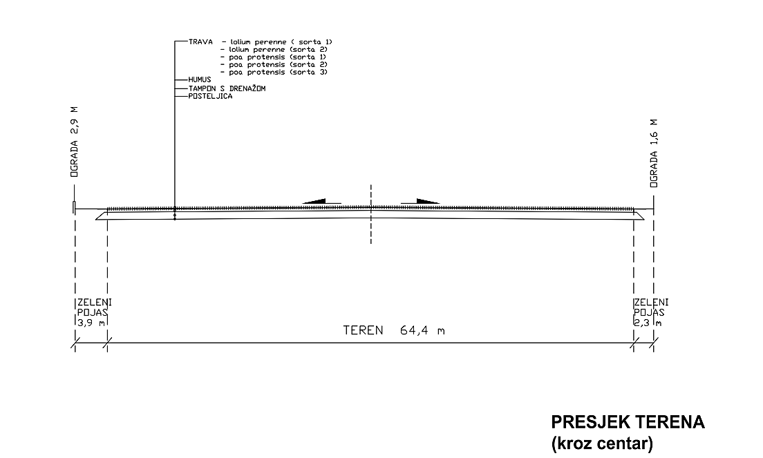
UOČENI PROBLEMI
Aktivnost ‘FANTOMA’
KLUBOVI DOSTAVLJAJU DOKUMENTACIJU ZA KOJU VJERUJEMO DA JE RADILA ISTA OSOBA
PRIMJER: INFRASTRUKTURNI KRITERIJI – I.26 – 14 klubova dostavilo je isti dokument

Slide 21

KOMUNIKACIJA
PITANJA?? – što je nejasno u postupku licenciranja?
E-adresa:
Molimo da sve upite u svezi Pravilnika o licenciranju i financijskoj održivosti klubova HNS i njegove primjene te sustava licenciranja općenito, šaljete isključivo e-poštom na adresu:
licenciranje@hns.family

Slide 22

Hvala na pažnji

